Slide 1

O RIO GRANDE TEM SAÍDA?
Luiz Carlos Bohn
Presidente do Sistema Fecomércio-RS/Sesc/Senac
Porto Alegre, Julho de 2015.

Slide 2
Estrutura da Apresentação
1. O Diagnóstico do Problema
    1.1 As razões econômicas
    1.2 A disputa política
2. Sugestões para o Ajuste Fiscal do Estado

Slide 3
O Problema Econômico
Nos últimos anos, a receita de ICMS cresceu acima da inflação, mas os
gastos correntes se expandiram ainda mais rapidamente,
gerando déficits sucessivos.

Slide 4
O Problema Econômico
Ao longo do tempo, os déficits foram financiados
de diferentes formas:
1970
1980- 1994
1995- 2005
Pós-2006
Caixa Único abastecido de Depósitos Judiciais
Aumento da Dívida
Financiamento Inflacionário
Privatizações e Caixa Único

Slide 5
O Problema Econômico
As soluções artificiais se esgotaram.
Agora temos de ajustar as contas públicas.
Com a grande expansão dos gastos correntes (previdência e folha), os recursos para investimento público são cada vez menores.
Com pouco investimento público, o RS cresce menos do que o Brasil.
Já fomos cerca de 8% do PIB brasileiro. Hoje, somos apenas 6,4%.
Ainda que o Executivo represente a maior parcela do gasto, a despesa cresce mais aceleradamente nos Demais Poderes.
Não há um orçamento próprio, pois todos os recursos vêm dos contribuintes.

Slide 6
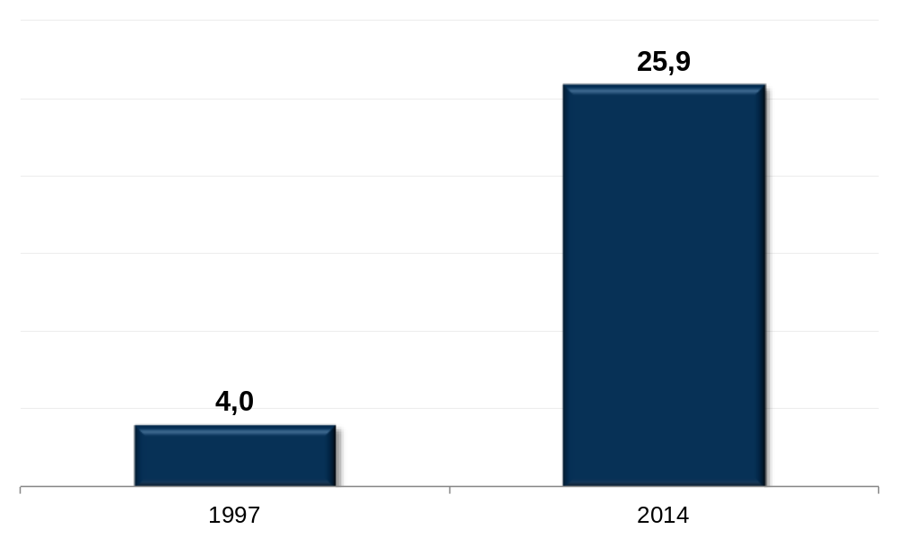
Arrecadação de ICMS (R$ Bilhões)
Nominal = 545,4%
1º Semestre de 2015:
+ R$ 794 milhões
Real = 132,7%
Starve the beast
X
Starve the taxpayer
Não falta dinheiro.

Slide 7
O Problema Político
Há um excesso de rivalidade no RS.
A competição/rivalidade podem ser positivas na economia privada:
a disputa das empresas favorece o consumidor.
a disputa no futebol (Grêmio x Inter) nos trouxe muitos títulos.
É importante temperar a rivalidade com cooperação, para que a disputa não se torne autodestrutiva.
O episódio da fábrica da FORD, em Guaíba , é um exemplo de como o excesso de rivalidade política prejudica o nosso Estado.

Slide 8

O Problema Político
Outro exemplo em que o excesso de rivalidade é negativo, ocorre nas finanças públicas gaúchas.
Desgaste
para quem implementa
Benefícios para quem usufrui
AJUSTE FISCAL
Como as eleições no RS são sempre muito disputadas, nenhum governo tem o estímulo necessário
para arcar com os custos políticos do ajuste fiscal.

Slide 9
O Problema Político
Em função do falho pacto federativo brasileiro, todos os estados têm problemas fiscais.
Entretanto, estados com menos rivalidade política promoveram o ajuste das contas públicas (MG, BA, SP e ES).
Precisamos tornar o ajuste fiscal um
valor suprapartidário,
como ocorreu com a inflação em nível nacional.

Slide 10
O RIO GRANDE TEM SAÍDA?
Sim.
Mas precisamos fazer mudanças.

Slide 11
Propostas de Ações Governamentais 1
APRIMORAMENTO DA REFORMA PREVIDENCIÁRIA
A reforma realizada pelo Governador Tarso foi um avanço na política previdenciária do Estado, mas não criou um teto previdenciário.
O ideal seria implementar uma
Reforma Previdenciária Similar à
do Governo Federal
(com teto similar com o do INSS e fundo de previdência complementar) ou, simplesmente, uma adesão ao FUNPRESP.

Slide 12
Propostas de Ações Governamentais 2
RECURSOS HUMANOS – PLANO DE CARREIRA
Adequação do Plano de Carreira do Servidor Público Estadual ao do Servidor Público Federal:
Fim da licença-prêmio
Fim dos anuênios e quinquênios
Fim das incorporações de gratificações por função

Slide 13

Propostas de Ações Governamentais 3
RECURSOS HUMANOS – PLANO DE CARREIRA
(não acumular novos passivos trabalhistas)
Alterar o plano de carreira dos professores para eliminar o passivo que está sendo criado pelo não cumprimento do piso nacional.
Na reformulação do plano de carreira, as vantagens precisam ser incorporadas ao salário básico para compor o piso, sem elevar os gastos com a folha dos professores.

Slide 14
Propostas de Ações Governamentais 4
PRIVATIZAÇÃO/ EXTINÇÃO/ ORGANIZAÇÕES SOCIAIS
Privatização/extinção de empresas públicas, tais como a EGR, a Cesa, a UERGS, etc, com redução do número de contratados pela CLT.
Transformação de organismos, como a Fase, em Organização Social.
O novo hospital da Restinga é um bom exemplo nesse sentido.
Há provisão pública de recursos financeiros e produção privada do serviço de saúde.

Slide 15
Propostas de Ações Governamentais 5
RESTRIÇÃO DO CRESCIMENTO DA FOLHA DE SALÁRIOS E DOS GASTOS CORRENTES
Adiar/Reduzir, por lei, os reajustes salariais concedidos pelo governo anterior (não se pode deixar que se criem novos passivos como o da Lei Britto)
Estabelecer um limite para o crescimento
da folha e dos gastos correntes
em, no máximo, 1% acima da inflação do ano anterior.

Slide 16
Propostas de Ações Governamentais 6
MAIS EFICIÊNCIA GOVERNAMENTAL
Reduzir o número de secretarias e de CC’s.
O resultado financeiro pode ser pequeno,
mas é importante que os políticos se mostrem dispostos a conter gastos públicos em todas as áreas,
principalmente nos cargos dos próprios políticos.
A redução de secretarias e de CC’s
é uma questão de princípios.
A eficiência na gestão não está ligada ao número de secretarias.

Slide 17
Propostas de Ações Governamentais 7
SOLIDARIEDADE NO AJUSTE FISCAL
Reduzir os repasses para os Demais Poderes.
Os mesmos limites à expansão dos gastos públicos correntes têm de ser aplicados aos Demais Poderes.
Os recursos que financiam o setor público, têm uma fonte:
os tributos pagos pelos contribuintes.

Slide 18

Propostas de Ações Governamentais 8
GERAÇÃO DE CAIXA NO CURTO PRAZO
Leiloar a folha de pagamento do governo do estado e o direito de recebimento do ICMS.
A crise fiscal não permite manter os privilégios do Banrisul
nesses dois casos.
Leiloar a cobrança dos créditos da dívida ativa.

Slide 19
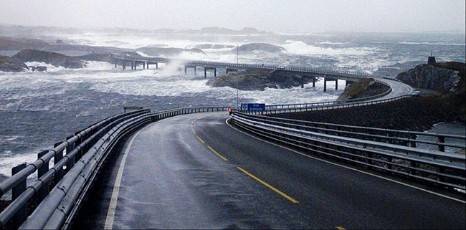
Propostas de Ações Governamentais 9
ACELERAÇÃO DO INVESTIMENTO
COM RECURSOS PRIVADOS
Estabelecimento de PPP’s e aceleração das concessões para expandir o investimento e dinamizar o crescimento econômico do Estado.

Slide 20
Para que serve o Estado?
O Estado tem como objetivo servir ao cidadão, através do provimento de bens e serviços públicos de qualidade.
É para isso que pagamos impostos.
No Rio Grande do Sul, estamos cada vez mais distantes desse objetivo.
Nosso Estado está se transformando em uma máquina de pagar salários.
O contribuinte, que deveria ser o consumidor dos serviços públicos de educação, saúde e segurança, transformou-se em uma mera fonte de recursos para sustentar a máquina estatal.

Slide 21
Para que serve o Estado?
É importante lembrar que o ajuste fiscal
não pode servir como desculpa para uma
deterioração ainda maior dos serviços públicos.
Temos de combinar:
Melhoria de gestão
Controle de gastos
O que o consumidor quer é um conjunto de serviços públicos de qualidade pagos a partir de uma carga tributária razoável.

Slide 22
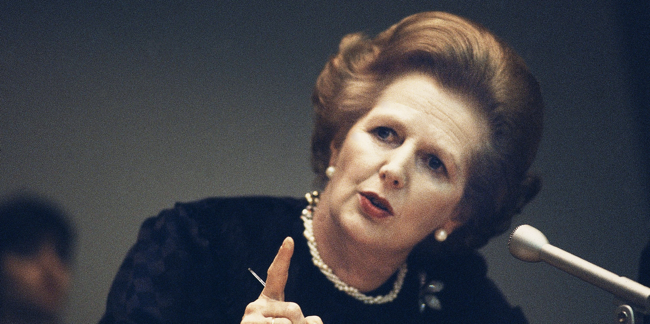
O Estado não cria dinheiro,
de forma que não há “dinheiro público”.
Há apenas “dinheiro do contribuinte”.
Margaret Thatcher

Slide 23
OBRIGADO!
Luiz Carlos Bohn
Presidente do Sistema Fecomércio-RS/Sesc/Senac
Porto Alegre, Julho de 2015.

